Slide 1
Socket và ứng DỤNG trong hifpt
FPT TELECOM
BAN DỰ ÁN HIFPT
Present : Nguyễn Tiến Khang
Tp. HCM, ngày 12 tháng 07 năm 2020

Slide 2



MỤC LỤC
Tổng quan
Ưu, nhược điểm của websocket
Mô hình ứng dụng websocket trong HiFPT

Slide 3
1. Tổng quan
a. Socket và Websocket là gì? – Socket là một điểm cuối (end-point) của liên kết giao tiếp hai chiều (two-way communication) giữa hai chương trình chạy trên mạng. Nghĩa là một socket được sử dụng để cho phép 1 process nói chuyện với 1 process khác.
b. Websocket là gì?
Là một trong 3 loại socket:
Stream Socket
Datagram Socket
Web Socket
– Websocket là giao thức hỗ trợ giao tiếp hai chiều giữa client và server để tạo một kết nối trao đổi dữ liệu. Giao thức này không sử dụng HTTP mà thực hiện nó qua TCP.

Slide 4
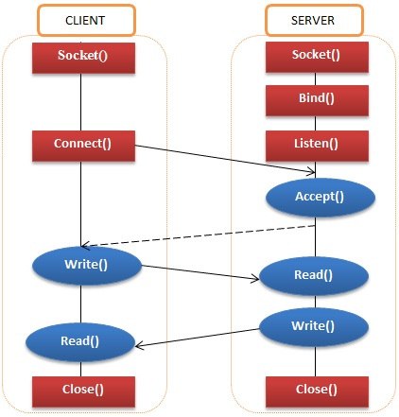
1. Tổng quan
Web socket hoạt động ra sao?

Slide 5
2. Ưu, nhược điểm của Websocket
ƯU ĐIỂM
Không cần phải có nhiều kết nối như phương pháp Comet long-polling và cũng không có những nhược điểm như Comet streaming.
Giao tiếp thời gian thực hiệu quả hơn, tiết kiệm băng thông, CPU, và giảm độ trễ.
WebSockets cung cấp khả năng giao tiếp hai chiều mạnh mẽ, có độ trễ thấp và dễ xử lý lỗi.
Websocket cho thấy sự đơn giản
Notes:
Đơn giản:
Sử dụng Ajax với long polling qua HTTP có ưu điểm là hỗ trợ nhiều trình duyệt, tạo ra ứng dụng thời gian thực nhưng việc giữ request làm tăng tải cho server, đối với các server bình thường, xử lý đồng bộ một thread cho một request, thì nếu có nhiều request sau đó, sẽ gây ra chậm.
WebSocket cho phép bạn đơn giản hóa đáng kể hướng kết nối thông tin liên lạc trong các ứng dụng thời gian thực.
Giao tiếp hiệu quả:
Full-duplex communication: client và server có thể nói chuyện với nhau một cách độc lập tại cùng thời điểm.
Bi-direction protocol: client/server đều có thể gửi message cho đối phương. Trong HTTP, request luôn luôn được khởi tạo bởi client và server trả về response — điều này có nghĩa HTTP là một uni-directional protocol.
Giảm độ trễ:
Single TCP connection: Sau thời điểm được upgrade HTTP connection, thì client và server kết nối với nhau trên TCP connection chia sẻ đó trong suốt vòng đời của một WebSocket connection.

Slide 6
2. Ưu, nhược điểm của Websocket
NHƯỢC ĐIỂM
Yêu cầu về server khác so với server web thông thường
Một số proxy/transparent proxy chưa hỗ trợ

Slide 7
3. Mô hình ứng DỤNG socket trong hifpt
1. Mục tiêu lưu trữ lại các sự kiện được phát sinh chủ động từ phía server , để APP không cần call API mỗi khi mở APP, socket sẽ tự push về theo cấu hình của các service sẽ
tự define.
2. Sau khi client/App thực hiện emit event join room socket sẽ push về các data tương ứng.
3. Hi Socket chỉ đóng vai trò là gateway.

Slide 8
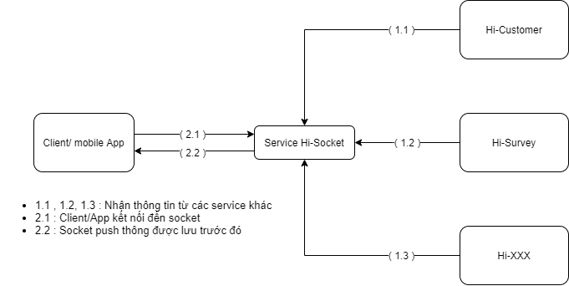
3. Mô hình ứng DỤNG socket trong hifpt
Mô hình tổng quát

Slide 9
XIN CẢM ƠN ĐÃ CHÚ Ý LẮNG NGHE
Tp. HCM, ngày 13 tháng 07 năm 2020

